Slide 1
Sensor de Umidade Relativa
Escola Superior de Agricultura “Luiz de Queiroz” – Esalq/USP
LCE5702- Métodos Instrumentais de Análise Física do Ambiente
Professor: Sergio Oliveira Moraes
Luis Fernando V. Thomazini

Slide 2
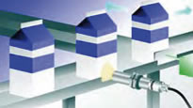
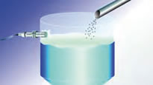
Sensor Capacitivo
“sensores que detectam qualquer tipo de massa.”
Massa de Vapor d’água

Slide 3
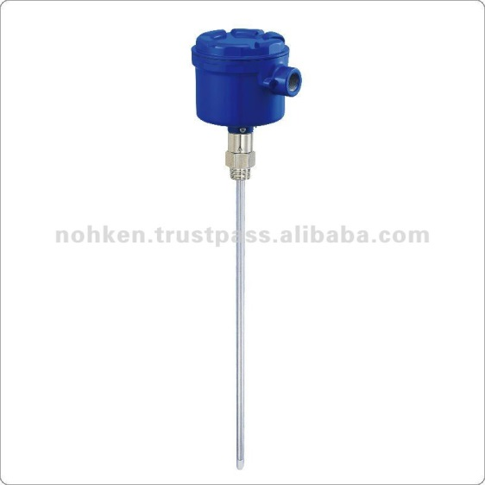
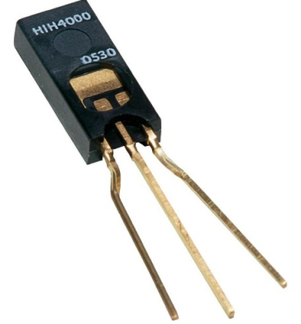
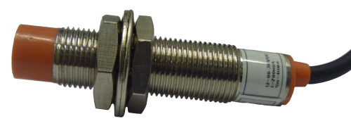
Aspecto Físico
Sensor Capacitivo de Umidade Modelo HIH-4000 (Honeywell)
Sensor Capacitivo de Nível modelo CG300
Sensor Capacitivo de Proximidade

Slide 4
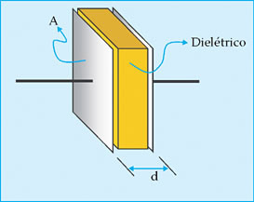
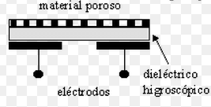
Mas como eles detectam massa?
Alteração do dielétrico do capacitor
Capacitor:
armazena energia
elétrica sob a forma de um campo eletrostático
Dielétrico:
Material isolante

Slide 5
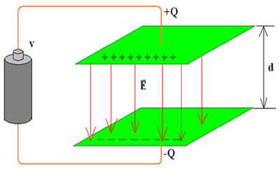
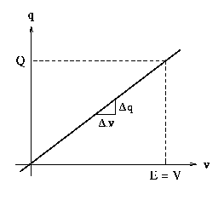
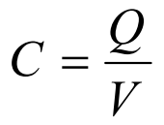
Alteração do Dielétrico ➔ Alteração da Capacitância
Alteração do Potencial ➔ Alteração da quantidade de cargas sob a placa
Modifica o Campo Elétrico entre as placas
V Ed

Slide 6
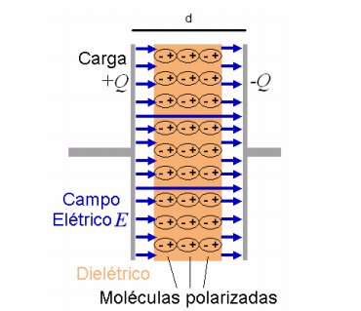
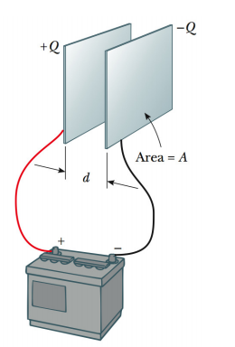
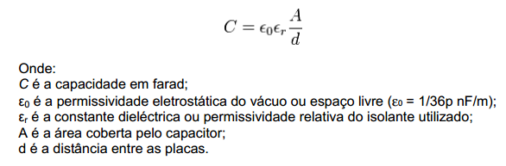
Mas como variar o campo Elétrico?
Outros Fatores que influenciam a Capacitância:

Slide 7

Esquema de funcionamento de um Sensor Capacitivo
Variação da Capacitância ➔ Variação da Frequência no Oscilador ;
Detector :transforma a variação de frequência em nível de tensão;
Trigger: transforma o nível de tensão em onda quadrada
ACIONAR CIRCUITOS EXTERNOS

Slide 8
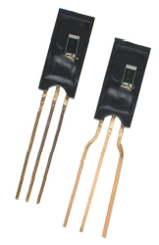
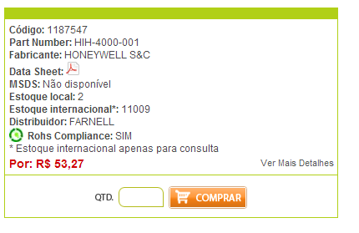
Dados Técnicos
Alimentação: 4,0VCC – 5,8VCC;
Consumo de corrente: 500uA(máximo);
Acurácia: +-3,5%
Faixa de Temperatura: -40°C – 85°C
Sensor HIH-4000(Honeywell)

Slide 9
Vantagens e Desvantagens
Sensores sem contato;
Alta estabilidade;
Baixa deriva térmica;
Grande faixa de Temperatura.
Efeito de Borda;
Linearidade de reposta;
Circuitos sofisticados.
Referências:
Silveira, Luciano R. da, Sistema de Aquisição de Dados utilizando telemetria : aplicação em secador solar de produtor agrícolas, Dissertação de Mestrado – Escola Superior de Agricultura “Luiz de Queiroz” – ESALQ/USP, 2011.
http://www.demar.eel.usp.br/eletronica/2009/Sensores_capacitivos.pdf
http://www.sabereletronica.com.br/secoes/leitura/1496
http://www.dsee.fee.unicamp.br/~sato/ET515/node15.html
http://mecaweb.com.br/eletronica/deteccao/senscapac.php
http://www.dsif.fee.unicamp.br/~fabiano/IE012/Notas%20de%20aula/Sensores%20capacitivos.pdf
OBRIGADO!!

